Slide 1
“Кавказ” - пристрасний відгук на тогочасну загарбницьку імперську політику. Продовження теми національно-визвольної боротьби
Кавказ

Slide 2
МЕТА:
спонукати учнів до розуміння суспільно-політичної позиції Т.Шевченка у висвітленні теми
допомогти збагнути сутність образної символіки
осягнути художньо-філософський зміст поеми
формувати вміння проводити літературознавче дослідження, розвивати навички виразного читання
виховувати національну самосвідомість засобом образного слова Кобзаря.

Slide 3
По силі, вибуховості, безпосередності «Кавказ» не має рівного собі твору.
Ця поема валить, трощить, палить, вбиває іронію, морозить правдою, смішить блискавками порівнянь, поки в сердечнім спомині друга не знайде кінцевого тихого акорду.
Богдан Лепкий

Slide 4
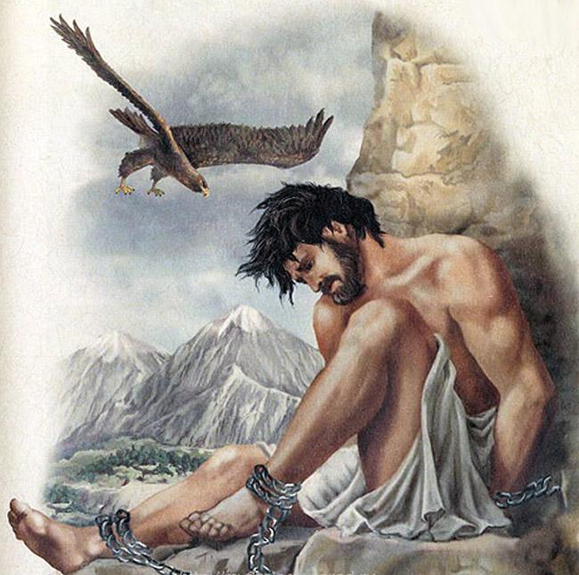
Прометей
і
Орел

Slide 5
Молитва-звернення до Бога
Коли одпочити
Ляжеш, Боже утомлений?
І нам даси жити!
Ми віруєм твоїй силі
І духу живому.
Встане правда! Встане воля!
І тобі одному
Помоляться всі язики
Вовіки і віки

Slide 6
Полювання на волю
Отам-то милостивії ми
Ненагодовану і голу
Застукала сердешну волю
Та й цькуємо.
Слава! Слава!
Хортам, і гончим, і псарям,
І нашим батюшкам-царям
Слава.

Slide 7
Самовикриття російської політики
У нас же світа, як на те -
Одна Сибір неісходима,
А тюрм! А люду!.. Що й лічить!
Од молдованина до фіна
На всіх язиках все мовчить,
Бо благоденствує!

Slide 8
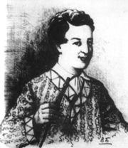
Яків де Бальмен

Slide 9
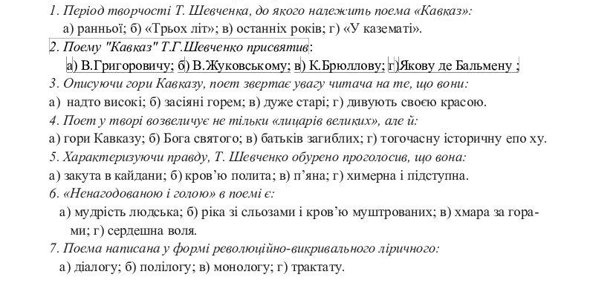

Slide 10
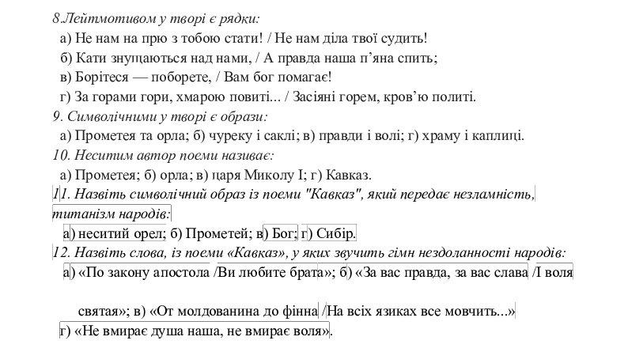

Slide 11
Словникова робота
Лірична поема -
Сатирична поема -
Медитація -
Інвектива -
Іронія -
Сарказм -

Slide 12
Заповніть табличку
Сатира | Іронія | Сарказм

